Slide 1
Institut Roquetes: Comitè Verd
Concurs :
“Les classes més sostenibles”

Slide 2
Institut Roquetes: Comitè verd
DE QUÈ TRACTA EL CONCURS?
1. No malbaratem calefacció: tanquem finestres.
2. No malbaratem llum: apaguem els fluorescents.
3. No malbaratem paper : reutilitzem-lo i reciclem-lo.
4. Fem un bon ús de les capses de reutilització de paper.
5. Pengem a classe els cartells de cada mes.
6. Pugem les cadires a darrera hora.
7. Ordenem i netegem l'aula.
8. Ordenem la biblioteca de la classe.
9. No perdem cap llibre de la biblioteca.

Slide 3
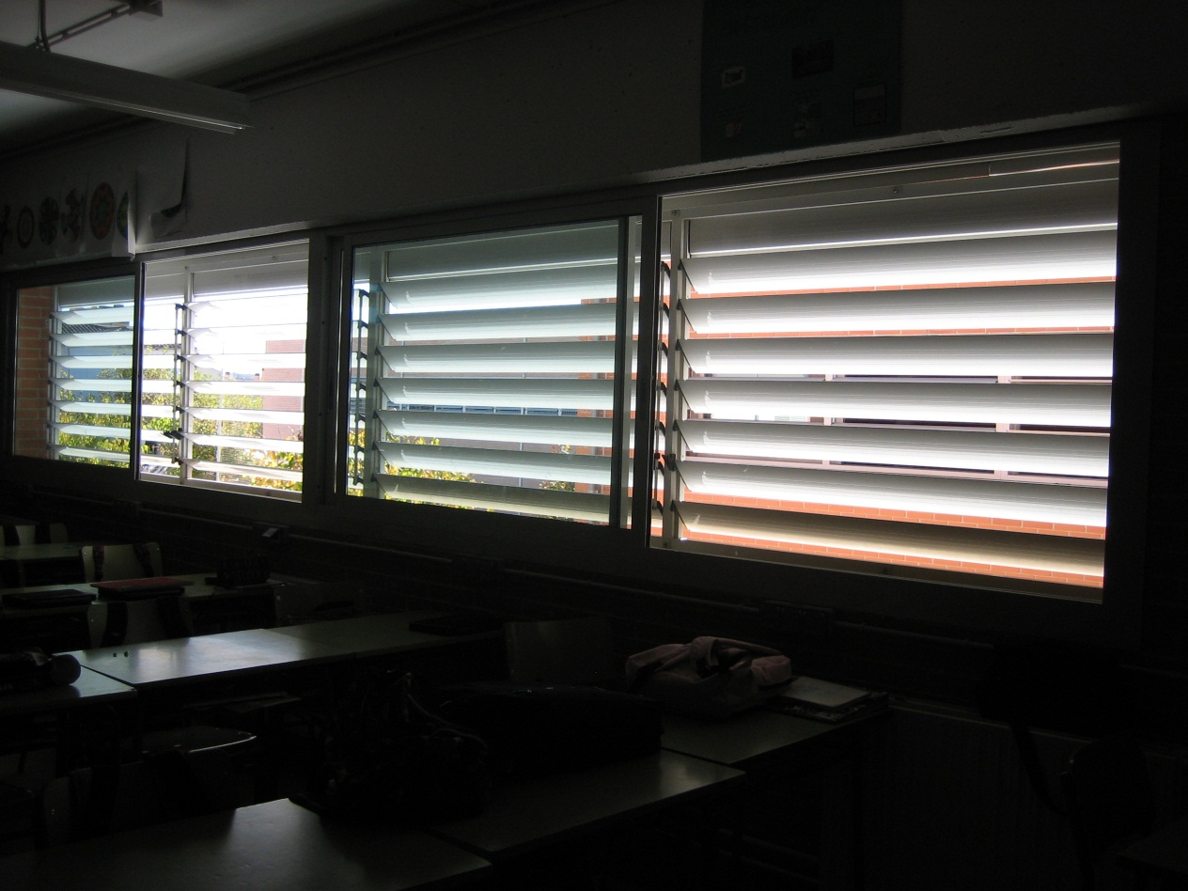
Institut Roquetes: Comitè Verd
1. No malbaratem calefacció: tanquem finestres
Finestres obertes: nota = 0

Slide 4
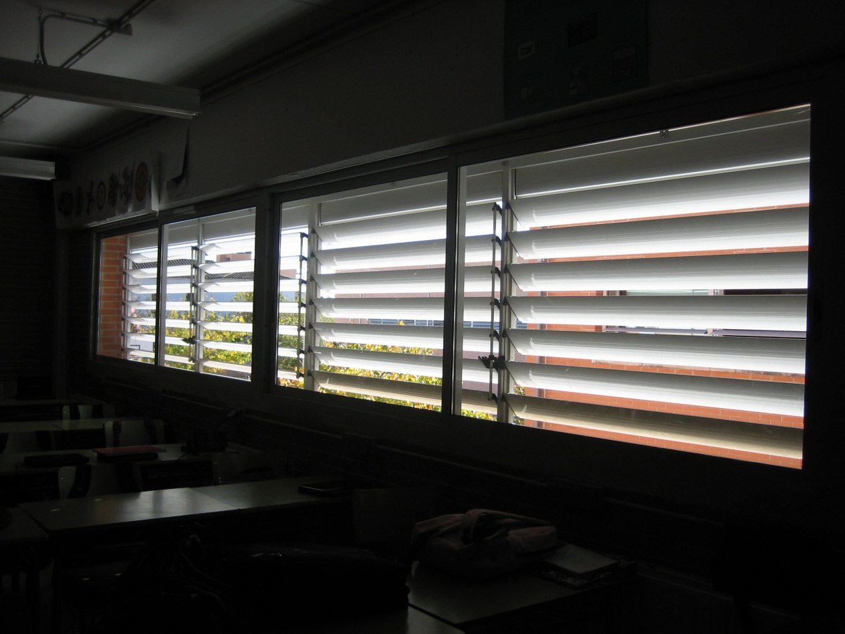
Institut Roquetes: Comitè Verd
1. No malbaratem calefacció: tanquem finestres
Finestres tancades: nota = 10

Slide 5
Institut Roquetes: Comitè Verd
1. No malbaratem calefacció: tanquem finestres
Es podran posar notes intermèdies.
Aquest punt no es valorarà els dies que no funcioni la calefacció del centre.

Slide 6
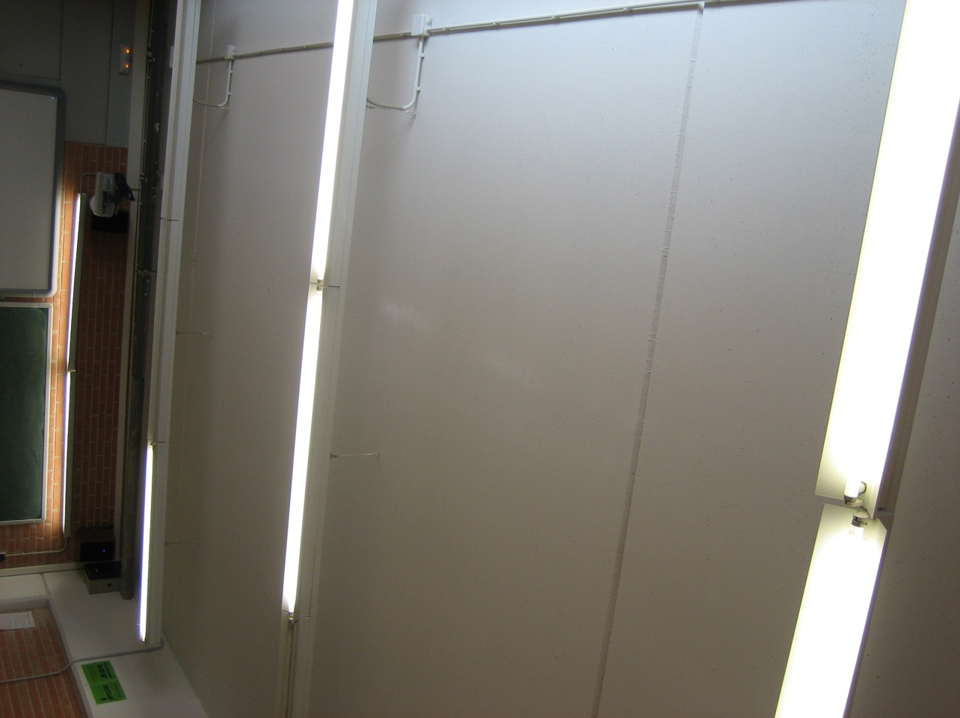
Institut Roquetes: Comitè Verd
2. No malbaratem llum: apaguem els fluorescents
Fluorescents encesos: nota = 0

Slide 7
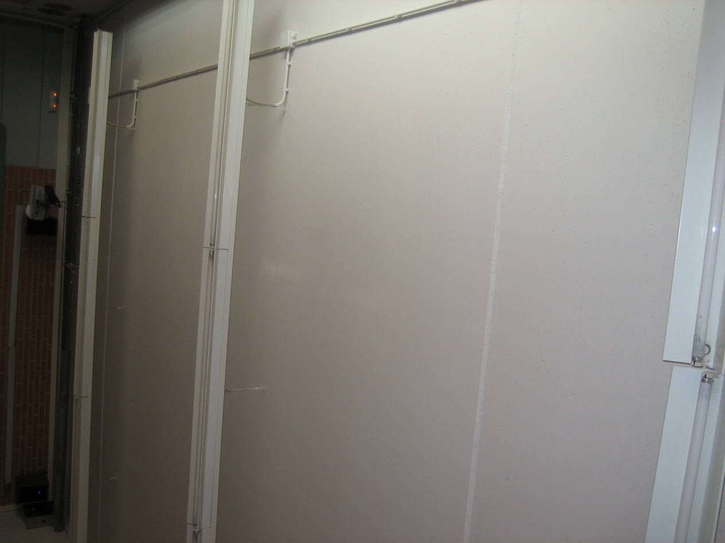
Institut Roquetes: Comitè Verd
2. No malbaratem llum: apaguem els fluorescents
Fluorescents apagats: nota = 10

Slide 8
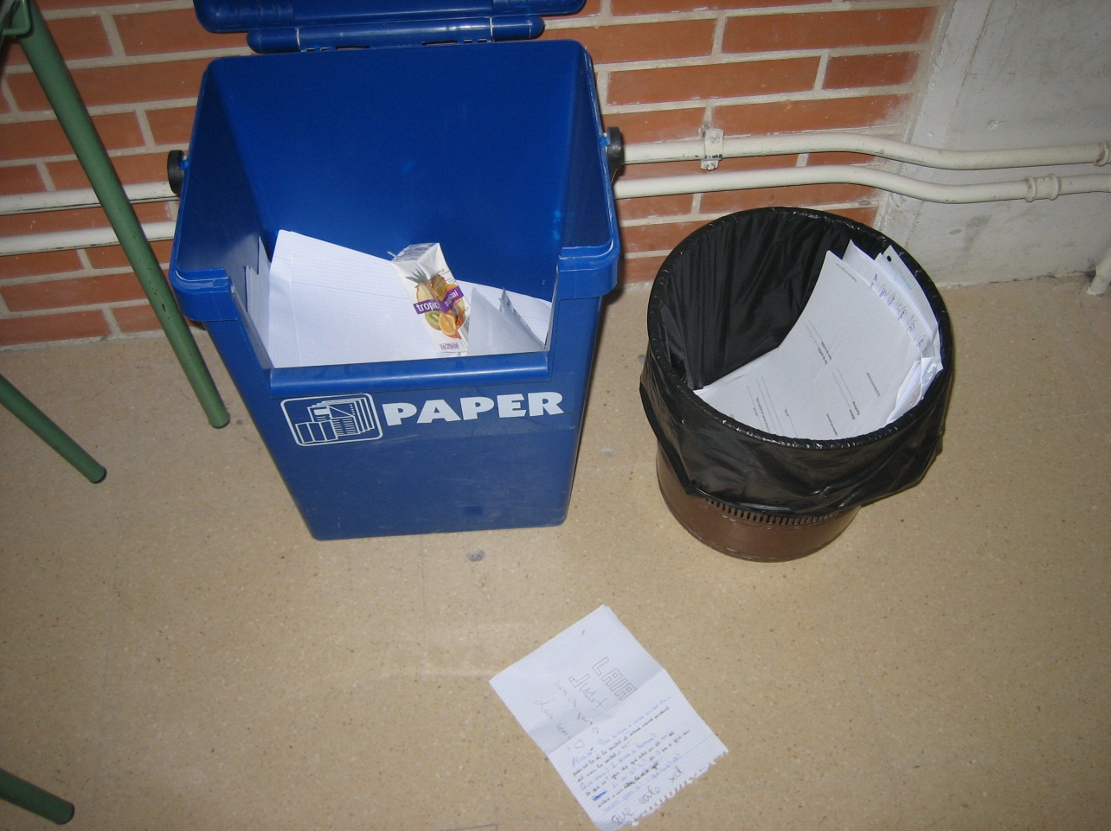
Institut Roquetes: Comitè Verd
3. No malbaratem paper: reciclem-lo
Fora del contenidor blau: nota = 0

Slide 9
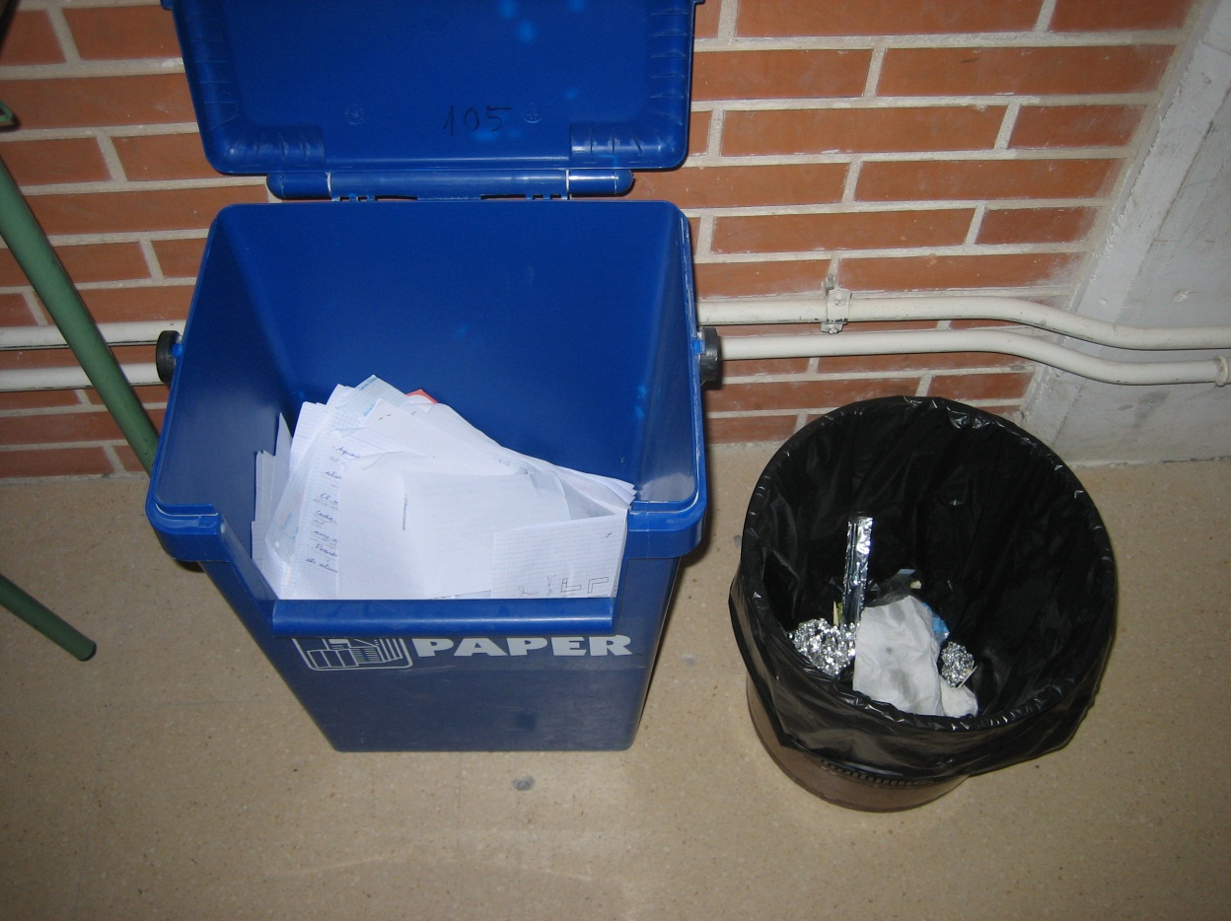
Institut Roquetes: Comitè Verd
3. No malbaratem paper: reciclem-lo.
Tot el paper al contenidor blau: nota =10

Slide 10
Institut Roquetes: Comitè Verd
3. No malbaratem paper: reciclem-lo
- Es podran posar notes intermèdies.
Els mocadors de paper usats no es consideren
paper apte per a reciclar.

Slide 11
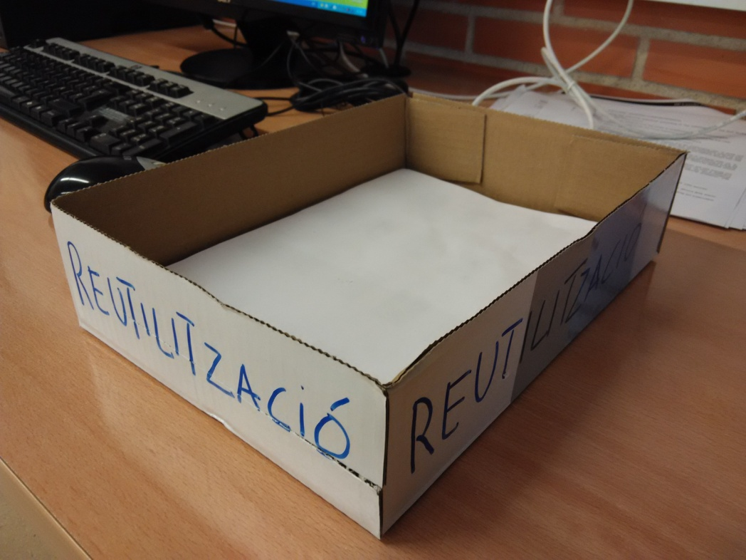
Institut Roquetes: Comitè Verd
4. Utilització de les capses de paper:
Cada classe ha de tenir una capsa per posar els fulls de paper que tinguin una cara en blanc.
Es valorarà amb un 10 la classe que tingui capsa i la utilitzi correctament. Només pot contenir fulls escrits per una cara, i res més.

Slide 12
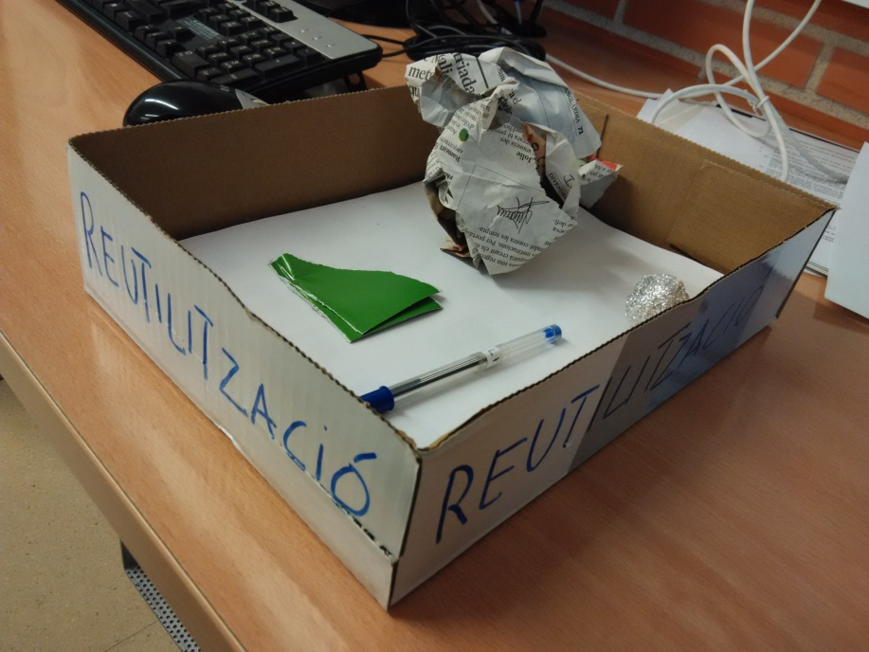
Institut Roquetes: Comitè Verd
4. Utilització de les capses de paper:
Es valorarà amb un 0 si no hi ha capsa o si la capsa conté bolis, papers arrugats, diaris...
- Es podran posar notes intermèdies.

Slide 13
Institut Roquetes: Comitè Verd
5. Exposició de cartells
Cada vegada que es faci l’observació de l’aula, es posarà una nota de 10 si hi ha tots els cartells “9 mesos, 9 causes” degudament exposats.
Es valorarà amb un 0 si no hi ha cap cartell.
- Es podran posar notes intermèdies.

Slide 14
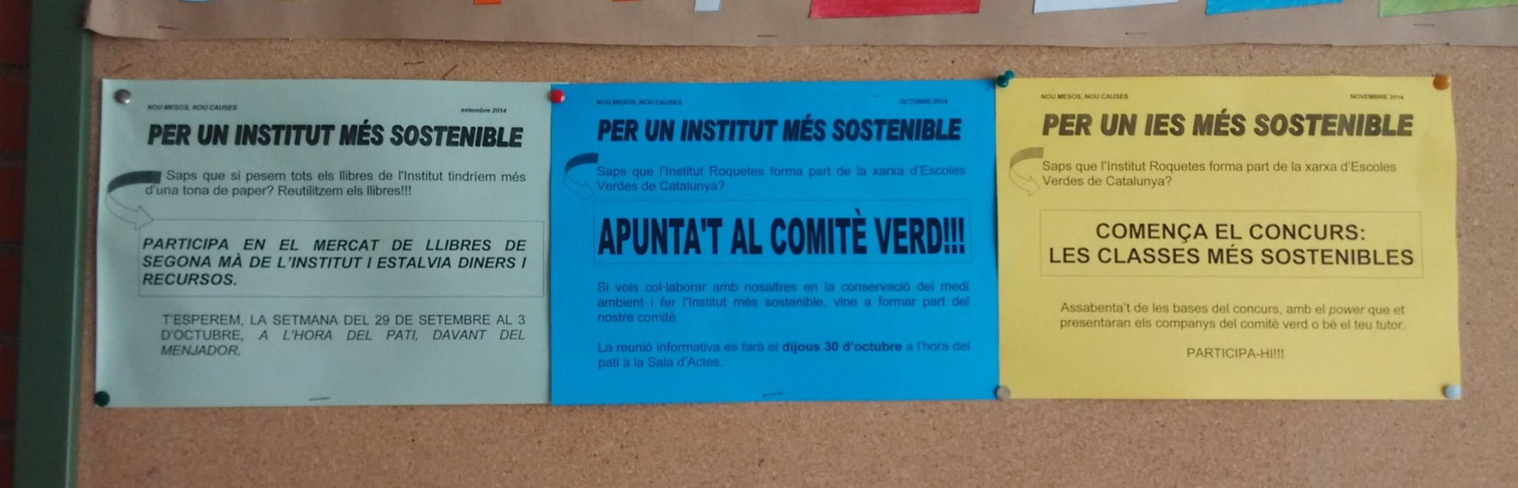
Institut Roquetes: Comitè Verd
5. Exposició de cartells
  Els cartells que heu de tenir a l'aula els podeu mirar a la Cartellera Verda.
Notes:
14

Slide 15
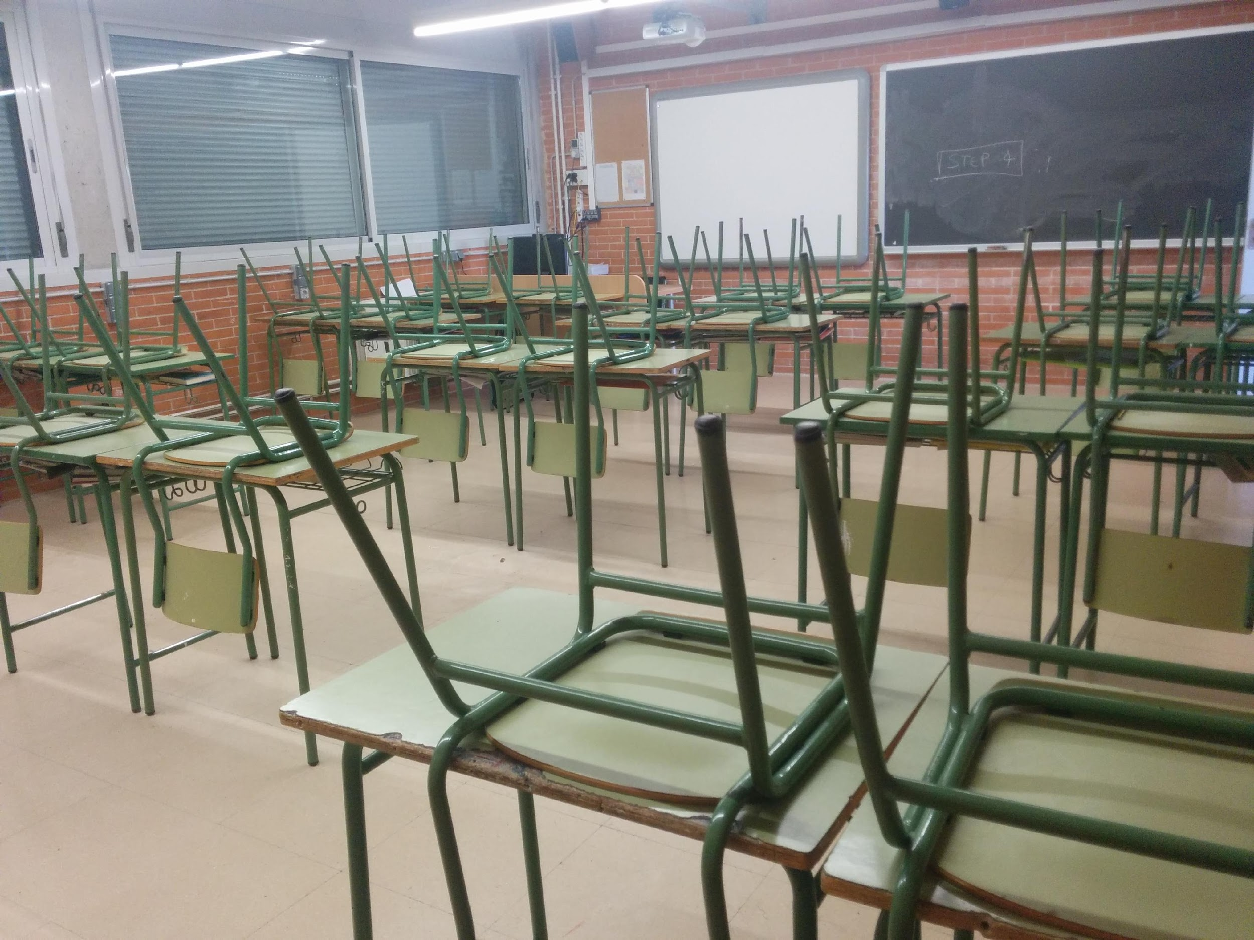
Institut Roquetes: Comitè Verd
6. Pugem les cadires a les 14:45 o a darrera hora del dia
Cadires pujades: nota = 10

Slide 16
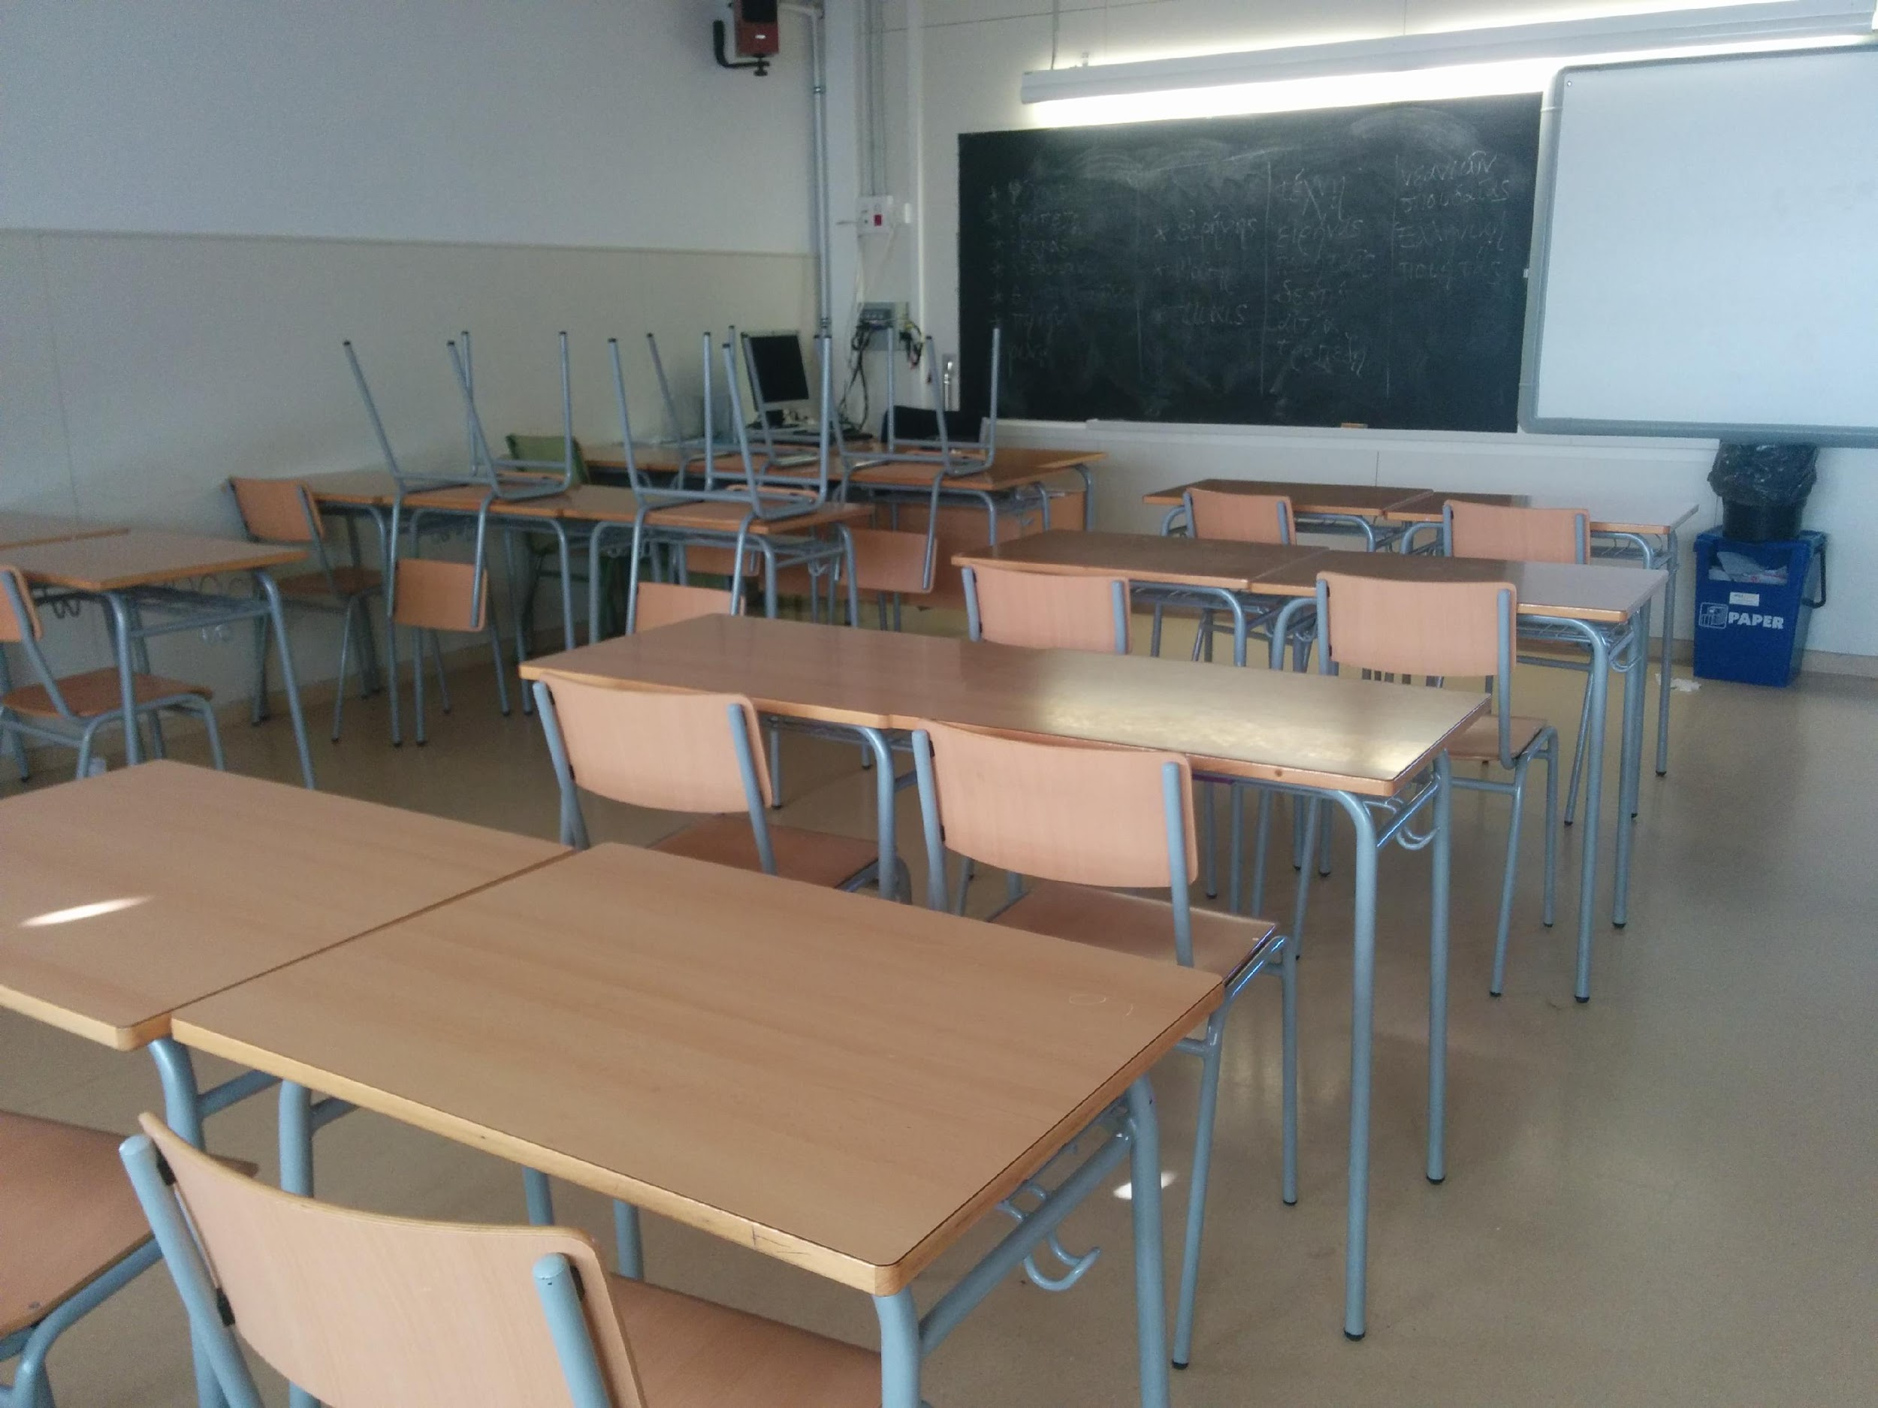
Institut Roquetes: Comitè Verd
6. Pugem les cadires a les 14:45
Cadires baixades: nota = 0

Slide 17
Institut Roquetes: Comitè Verd
7. Ordenem i netegem l'aula
Classe neta i ordenada: nota =10

Slide 18
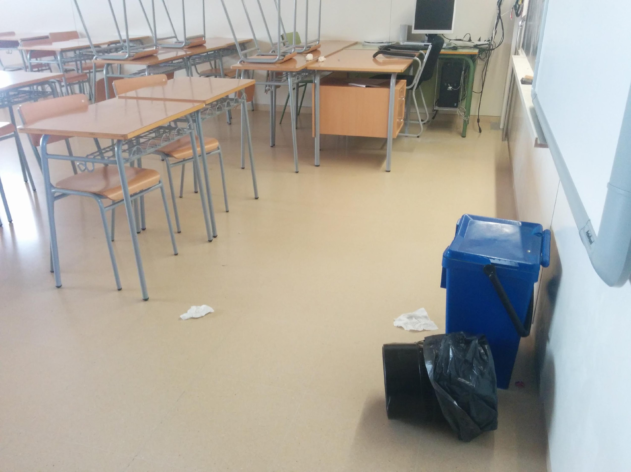
Institut Roquetes: Comitè Verd
7. Ordenem i netegem l'aula
Classe bruta i desordenada: nota = 0

Slide 19
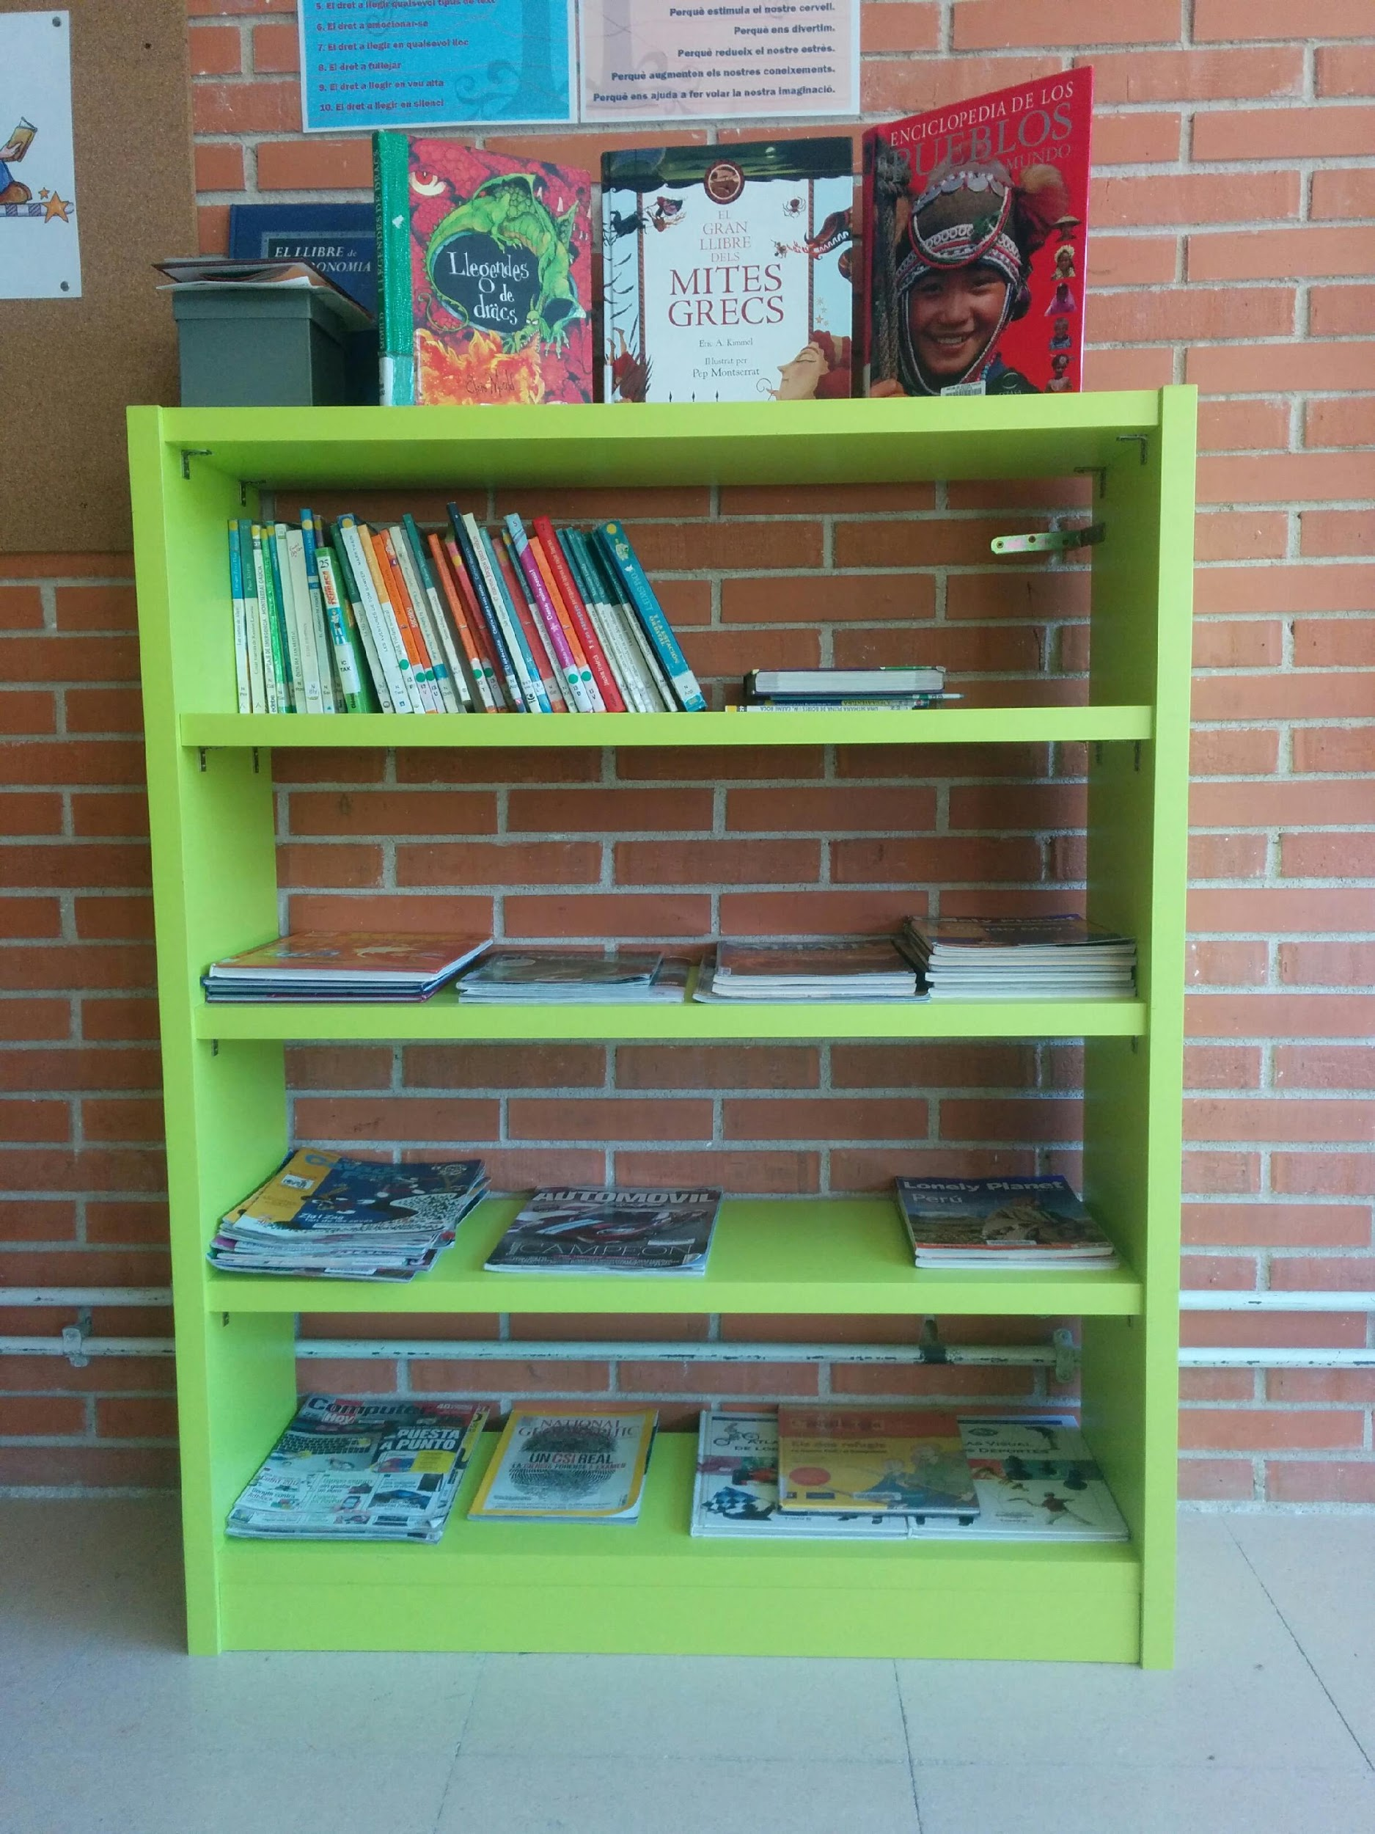
Institut Roquetes: Comitè Verd
8. Ordenem la biblioteca de l'aula
Biblioteca ordenada: nota =10

Slide 20
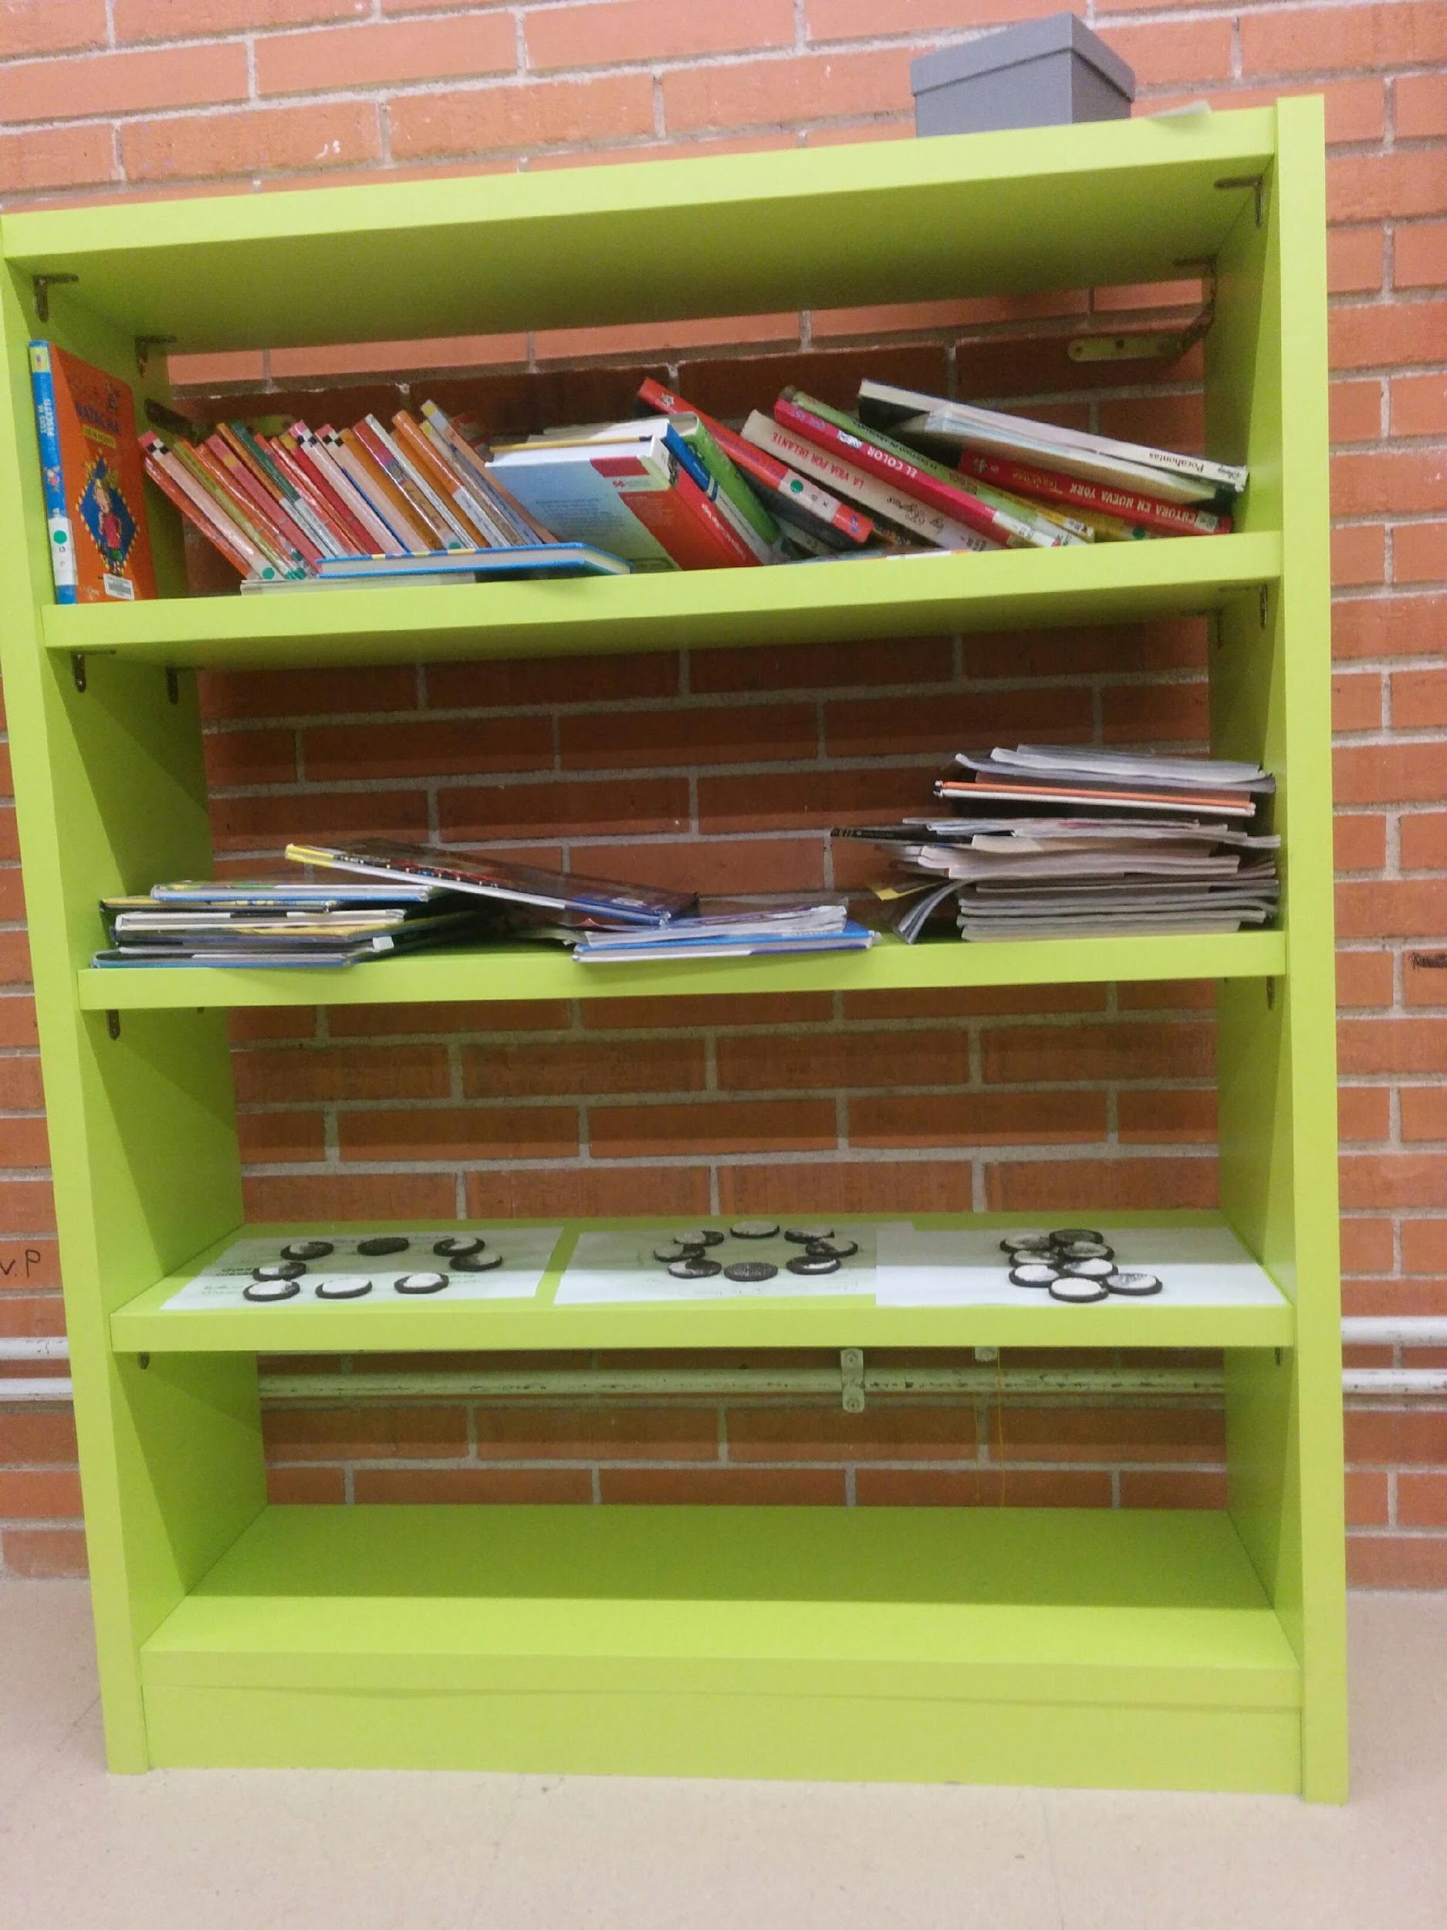
Institut Roquetes: Comitè Verd
8. Ordenem la biblioteca de l'aula
Biblioteca desordenada: nota = 0

Slide 21
Institut Roquetes: Comitè Verd
8. No perdem cap llibre de la biblioteca
- Al final de cada trimestre es revisaran tots els llibres de la biblioteca de l’aula.
- Per cada llibre o revista extraviats es descomptaran 0.5 punts de la nota final.

Slide 22
Institut Roquetes: Comitè Verd
COM ES POSEN LES NOTES?
Es faran observacions de les aules al llarg del matí.
Es faran observacions setmanals a cada aula.
Cada vegada que es passi per una classe, es posaran notes dels punts 1, 2, 3, 4, 5, 6, 7 i 8 i es farà la mitjana de les 8 notes.
Els punts dels llibres extraviats es descomptaran al final de cada trimestre.

Slide 23
Institut Roquetes: Comitè Verd
I SI ENS EMBRUTEN L’AULA ?
Només es faran observacions quan, a l’hora anterior, l’aula hagi estat ocupada per alumnes de la classe (grup sencer o grup partit), mai quan l’aula hagi estat ocupada per alumnes d’altres grups (optativa, alternativa, agrupament flexible...).

Slide 24
Institut Roquetes: Comitè Verd
COM SABREM LES NOTES?
Cada mes aproximadament es penjaran les notes de tots els cursos en una cartellera de la planta 0, en una de la planta 1 (Cartellera Verda) i en una altra de la planta 2.

Slide 25
Institut Roquetes: Comitè Verd
QUI GUANYA EL CONCURS?
- La classe que tingui millor nota de 1r cicle (1r i 2n).
- I la classe que tingui millor nota de 2n cicle (3r i 4t).

Slide 26
Institut Roquetes: Comitè Verd
QUIN SERÀ EL PREMI?
El premi és una sorpresa i s’atorga a final de curs.
No us direm quin serà aquest any, però us podem explicar
en què va consistir els anys anteriors.

Slide 27
Institut Roquetes: Comitè verd
PREMI: JUNY 2007
El juny de 2007 les dues classes guanyadores van ser 1rA i 3rA.
El premi va consistir en anar a la platja de l’Ampolla un divendres
al matí, a passejar pel Delta i a banyar-nos.

Slide 28
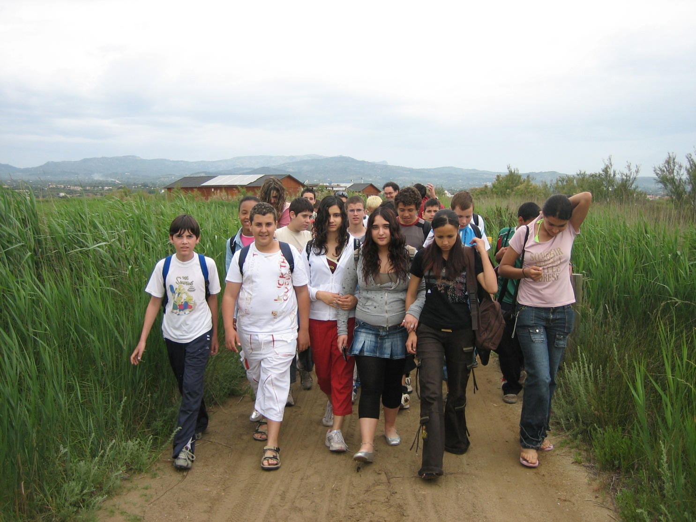
Institut Roquetes: Comitè Verd
PREMI: JUNY 2007

Slide 29
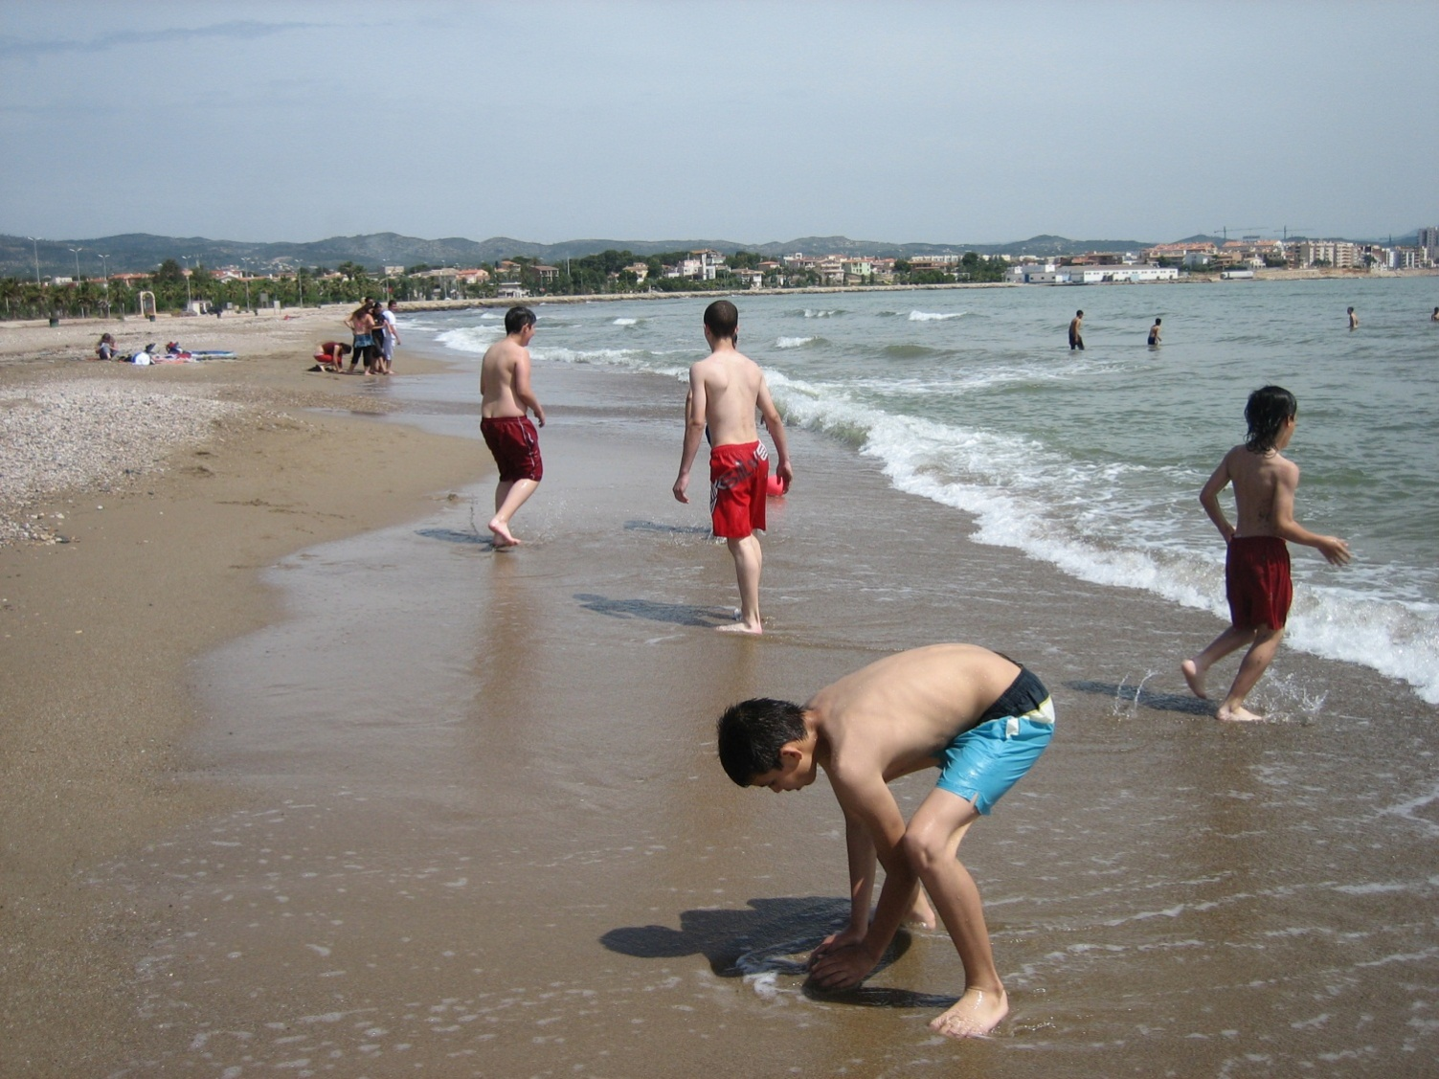
Institut Roquetes: Comitè Verd
PREMI: JUNY 2007

Slide 30
Institut Roquetes: Comitè Verd
PREMI: JUNY 2013
El juny de 2013 les dues classes guanyadores van ser 2nC i 3rE.
El premi va consistir en anar a fer activitats d’aventura al parc Deltaventur, i després al delta per banyar-nos.

Slide 31
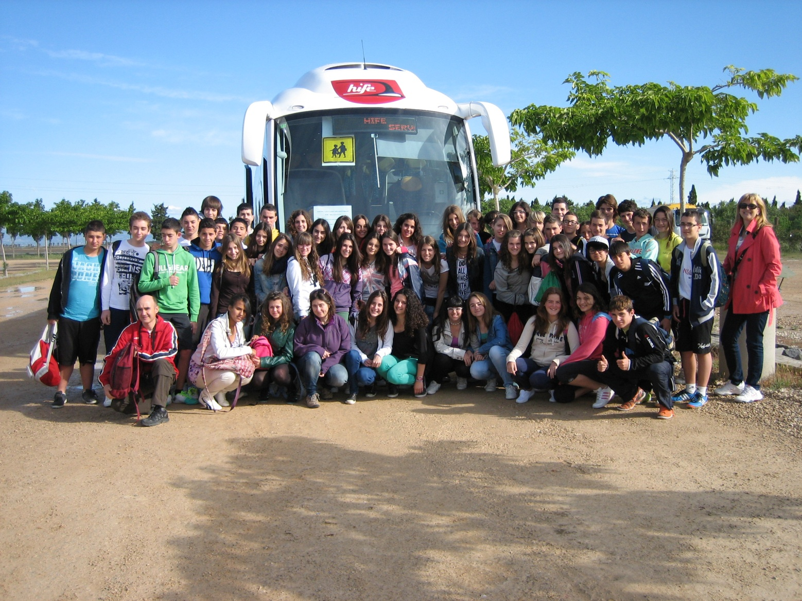
Institut Roquetes: Comitè Verd
PREMI: JUNY 2013

Slide 32
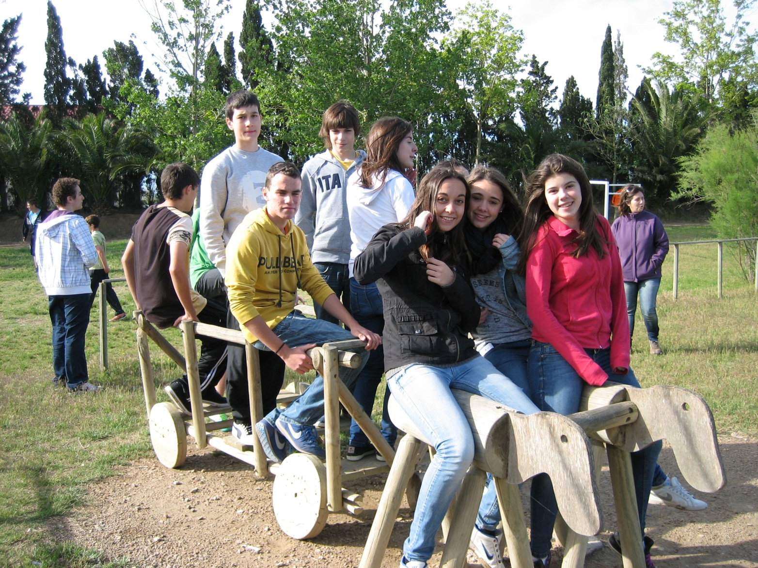
Institut Roquetes: Comitè Verd
PREMI: JUNY 2013

Slide 33
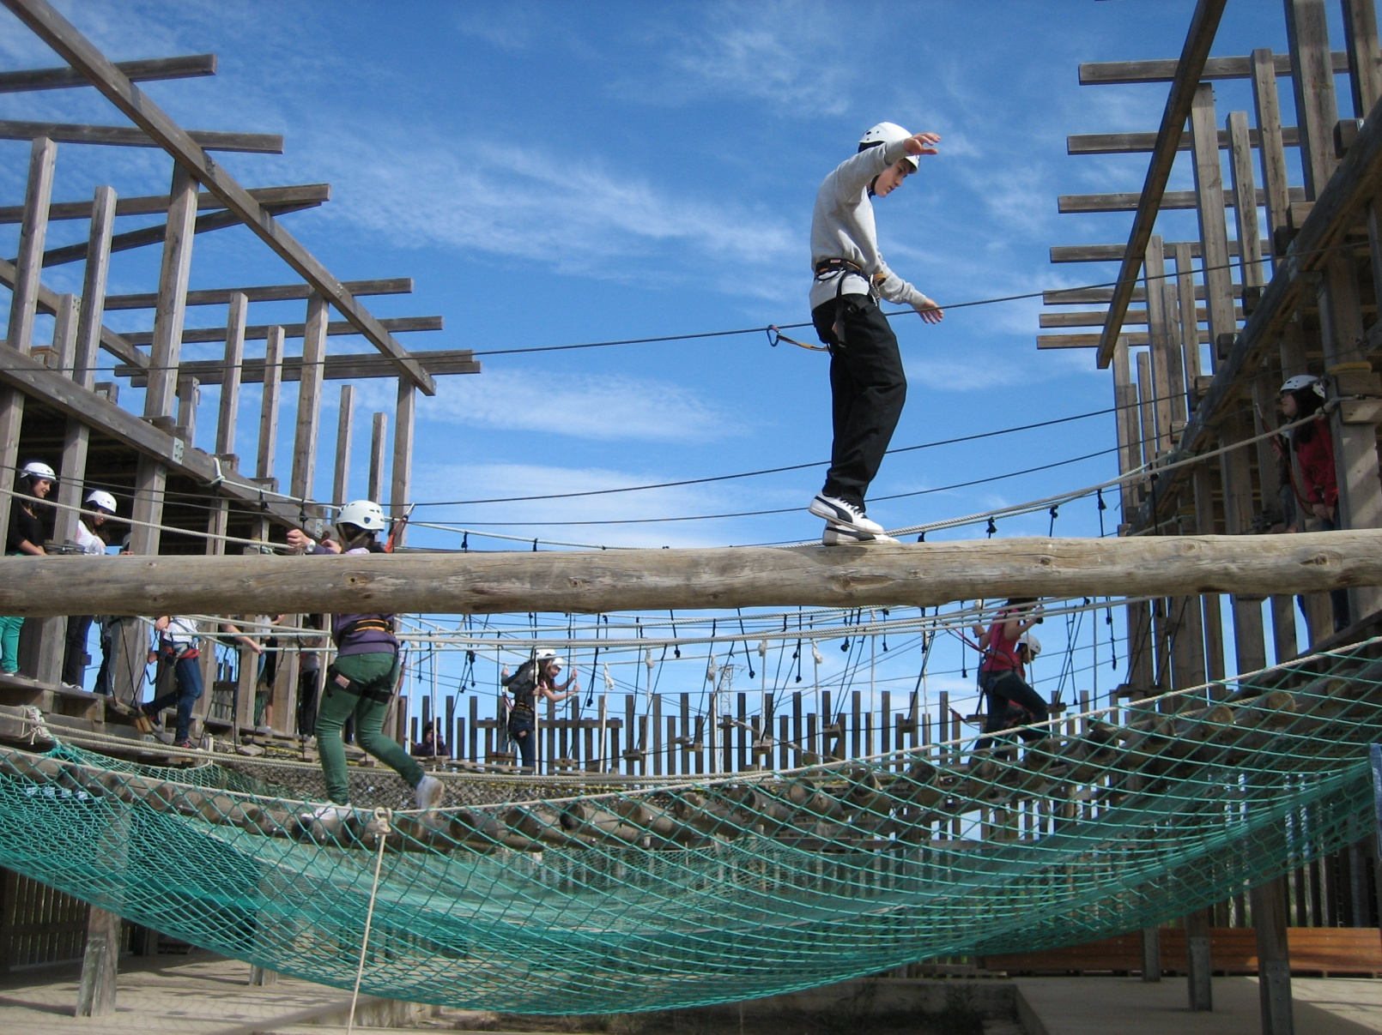
Institut Roquetes: Comitè Verd
PREMI: JUNY 2013

Slide 34
Institut Roquetes: Comitè Verd
PREMI: JUNY 2014
El juny de 2014 les dues classes guanyadores van ser 3rD i 1rB.
El premi va consistir en una sortida a la platja de l’Ampolla, vam passejar i ens vam banyar.

Slide 35
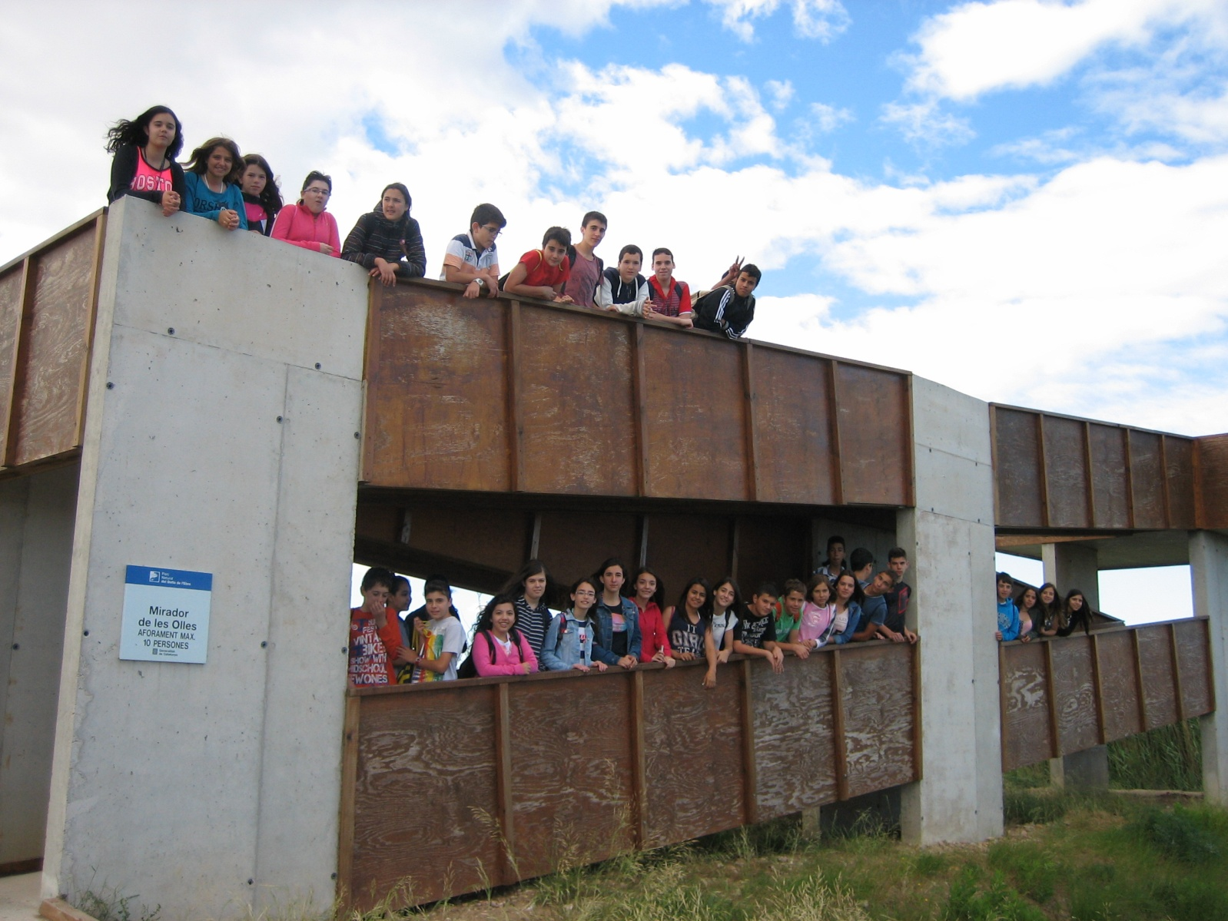
Institut Roquetes: Comitè Verd
PREMI: JUNY 2014

Slide 36
Institut Roquetes: Comitè Verd
I SI NO GUANYEM RES?
També guanyem! Es tracta d’adquirir uns
hàbits de respecte pel medi i adonar-se’n que si tots fem aquestes
petites accions, tindrem un planeta molt millor.
Us animem a continuar essent sostenibles en el vostre dia a dia.
Val la pena!!!

Slide 37
Institut Roquetes: Comitè Verd
ENDAVANT!!!
Comencem...
JA!!!

